Slide 1
Осенний лес. (штампы листьями)

Slide 2
Что потребуется:
- осенние листья
- краски (гуашь/акварель/акрил)
- лист бумаги
1. Берем осенний листочек и наносим на него краску ( наносить надо на сторону с прожилками).
2. Переворачиваем на лист бумаги - делаем отпечаток листочка.
3. Фантазируем: добавляем наклеек или штампов.

Slide 3
Этапы выполнения работы.

Slide 4
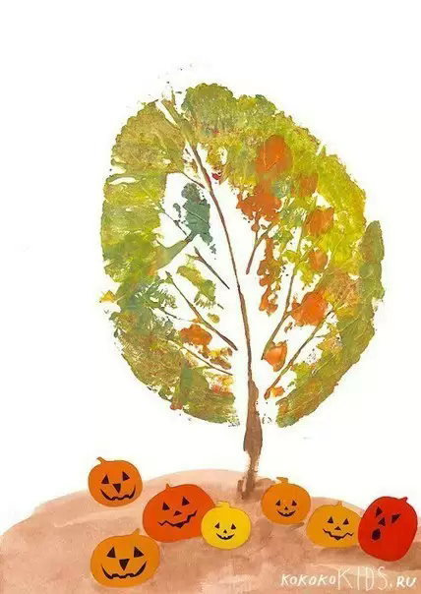
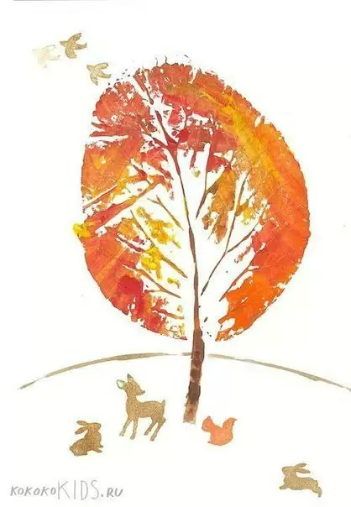

Slide 5
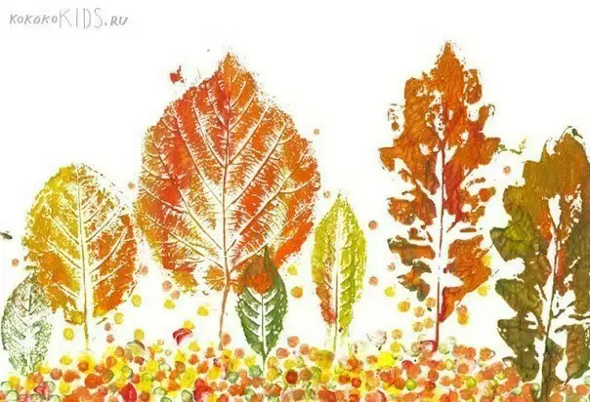

Slide 6
Веточка рябины

